Slide 1
Здоров’я - найбільше багатство
Здоров’я — основа усього на світі, Здоровими бути бажають всі діти, Для цього потрібно щоденно вмиватись, Робити зарядку і тепло вдягатись. Себе гартувати водою і сонцем. І солодко спати з відкритим віконцем. І їсти усе, що на стіл подають, Бо страви нам росту і сил додають. Людмила Лисенко
Підготувала: Мирослава Радківська

Slide 2
Оновні складові здорового способу життя
Сонце
Раціональне харчування
Повітря
Фізично активне життя
Гігієна
Вода
Позитивні емоції
Загартування

Slide 3
Здоров’я - це стан фізичного, духовного та соціального благополуччя

Slide 4
Якщо хочеш бути здоровим -
загартовуйся завжди.
Люби повітря, сонце, воду –
тоді не матимеш біди.

Slide 5
Сонце - батько, вода - наша мати.

Slide 6
Загадки
Куди ступиш - всюди маєш,
хоч не бачиш - споживаєш.
Повітря
Гарне, добре, на всіх людей дивиться,
а людям на себе дивитись не дозволяє.
Сонце
Сонячне світло - і цілитель, і надійний союзник у боротьбі з хворобами.

Slide 7
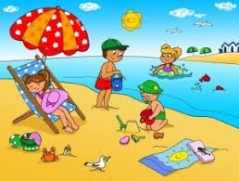
Повітря
Лікування повітряними ваннами.
Перебування на свіжому повітрі.
Вода
Обтирання, обливання, душ, купання в річці.
В людей веселіють,
яснішають лиця,
їм силу бадьору
вертає водиця.

Slide 8
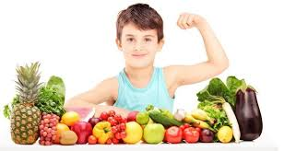
Щоб мати здоров’я, слід правильно їсти, Вживати поживне і тільки корисне. Не їсти надміру, не шкодити тілу І пам’ятати про вітаміни.

Slide 9
Фізичне навантаження
позитивно впливає на весь організм, зміцнює м’язи, збільшує тонус шкіри, прискорює кровообіг і сприяє виробленню гормону щастя і задоволення - ендорфіну

Slide 10
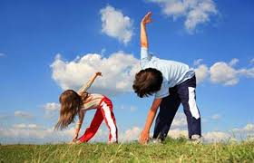

Slide 11
Здоровий спосіб життя не сумісний з шкідливими звичками
Руки з милом мий щоденно Після гри і до їди. Та життя сприймай натхненно, Будь здоровим, ти завжди!

Slide 12
Вода - це здоров'я, вода - це краса.

Slide 13
Головне - здоровим бути - Це потрібно всім збагнути! Бо як є здоров’я й сила, То весь світ людині милий. Й думка в неї веселенька, І тоді вона жвавенька. Все їй хочеться робити, І сміятись, і радіти. А як тільки захворіє - Зразу й сонечко тускніє. Тому це запам’ятай Й про своє здоров’я дбай!

Slide 14
Здоров’я — розкіш для людини, Найбільша цінність у житті. Як є здоров’я день при днині, Можливість є йти до мети. Тоді є радість, щастя, диво, Краса у крапельці роси. Тоді людина йде щасливо Серед безмежної краси Й чарівність світу відчуває. Для неї в хмурість — дні ясні.

Slide 15
Щоб рости і гартуватись, І мужніти, як броня, Треба, друзі, піклуватись
Про здоров’я нам щодня.

Slide 16
Прислів’я
Здоров’я - дорожче золота.
Бережіть здоров’я,
зміцнюйте і примножуйте його. Пам’ятайте, що здоров’я – найцінніший скарб, і від вас залежить, чи зумієте ви зберегти його на довгі роки.

